Slide 1
智能家用小车
报告人：江银 吕扬涛

Slide 2
CONTENTS
一、设计背景
二、设计思路
三、成果展示
四、遇到的问题
五、期望与体会

Slide 3
01
设计背景

Slide 4

设计背景
如今科技飞速发展，10后们在他们的童年可以体会到各种充满赛博气息的新兴事物，也极大地方便了他们的学习与生活。智能家用小车可以跟随时代的脚步，成为孩子们学习和生活的伙伴。

Slide 5
02
设计思路

Slide 6
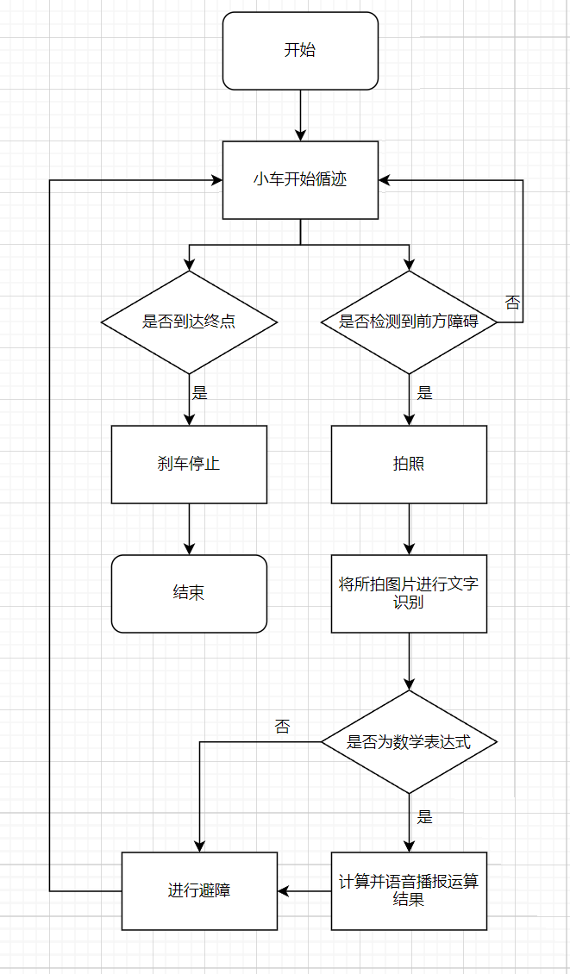
模块功能
项目基于树莓派4WD完成，总共分为两个独立模块。
第一个独立模块的流程图如下。

Slide 7
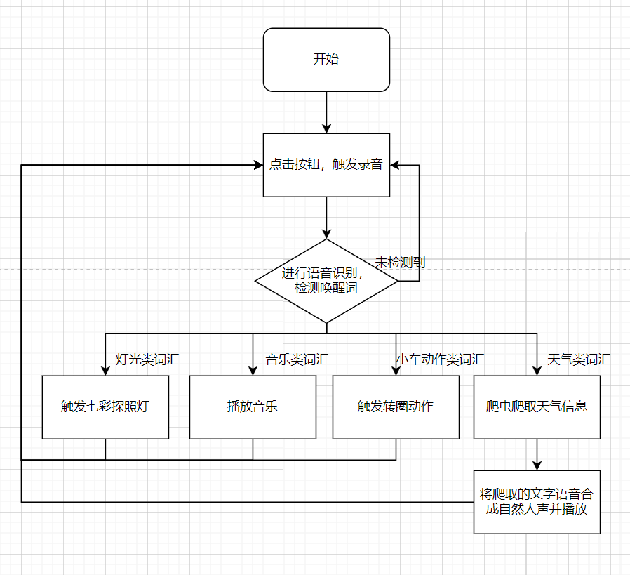
模块功能
第二个独立模块的流程图如下。

Slide 8
03
成果展示

Slide 9
04
遇到的问题

Slide 10
遇到的问题
树莓派连接网络时更改配置后遇到了问题。解决方法：重烧SD卡。
循迹和避障的参数调整遇到了挑战。解决方法：不断调整参数。
百度API的实时语音识别较为复杂。解决方法：改用短语音识别。
爬虫获取的天气预报使用pyttsx3库进行语音播报，Linux中的espeak语音包语调过于古怪奇异。解决方法：改用基于深度学习的语音合成。

Slide 11
05
期望与体会

Slide 12
期望和体会
期望：做出更多更丰富的交互功能，比如通讯功能；丰富已有的交互功能，比如增加音乐种类、天气播报内容；写一个交互可视化界面。
体会：感受到了调参数的快乐，学习到了如何调用API，学习了如何写爬虫，体验到了嵌入式系统的应用，提高了一定的技术水平。

Slide 13
THE END
THANKS

